Slide 1
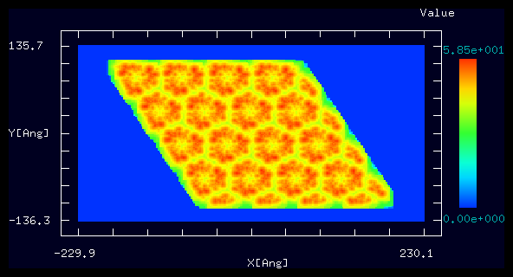
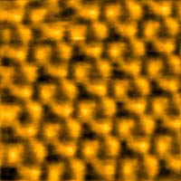
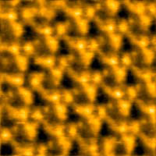
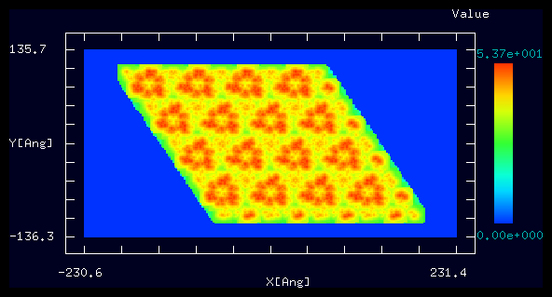
【GeoAFM】バクテリオロドプシン(bacteriorhodopsin)のAFM像
GeoAFM
バクテリオロドプシンは高度好塩菌の膜タンパク質であり、光駆動プロトンポンプとして、プロトンを細胞質内から外へ輸送する。
ある波長の光を照射されると構造変化する。
シミュレーション結果
実測画像
照射前
バクテリオロドプシン(1c8r:照射前)
照射後
Shibata, Mikihiro; Yamashita, Hayato; Uchihashi, Tkayuki; Kandori, Hideki; Ando, Toshio; Nature Nanotechnology, 5(3):208-212; 2010-03
バクテリオロドプシン(1c8s:照射後)
Notes:
GeoAFM_CalcImage_Polymer_014a
GeoAFM_CalcImage_Polymer_014b

